Slide 1
實習專題報告 新生兒髖關節超音波檢測
許博森 黃子庭

Slide 2
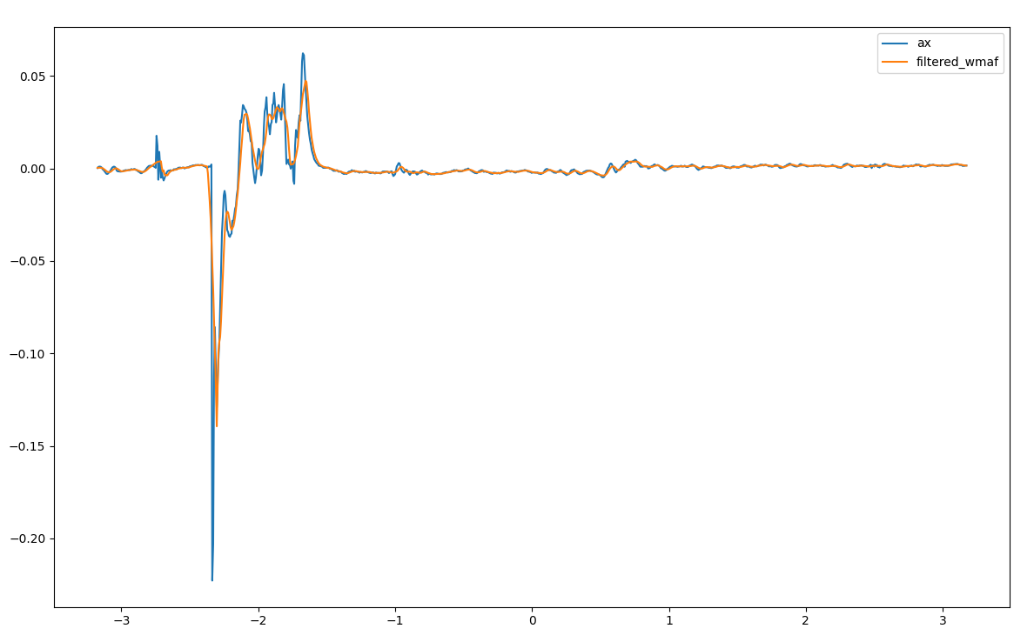
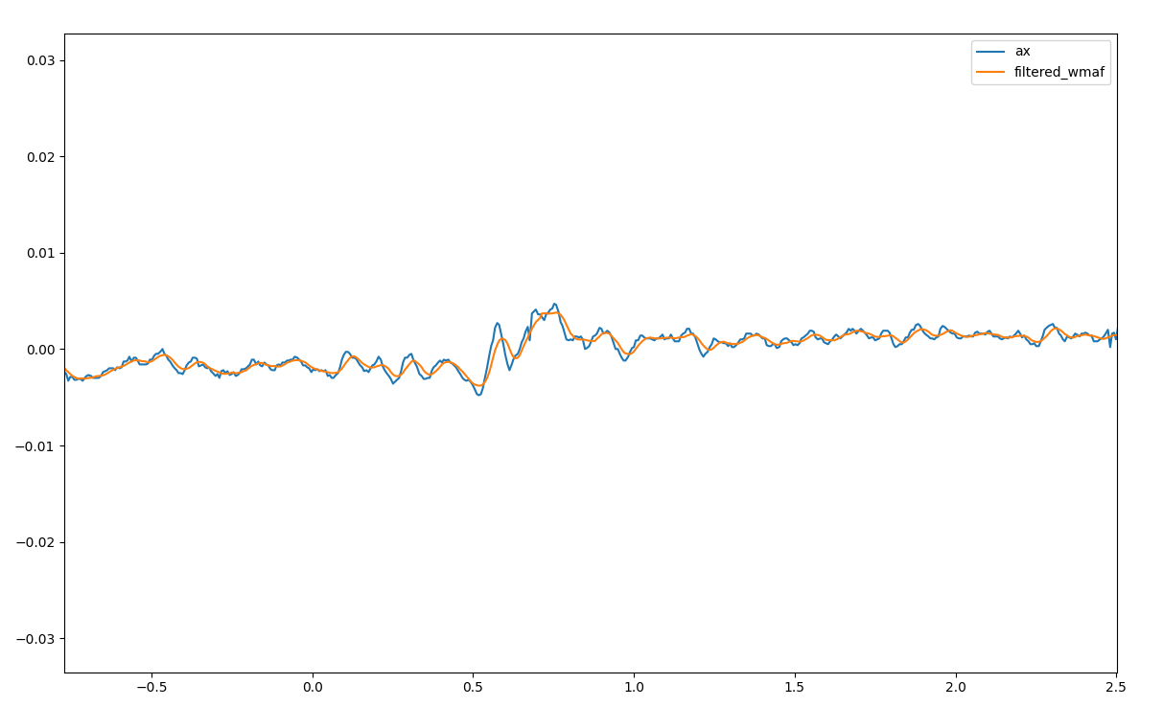
數據處理-加權移動平均過濾
window size
Notes:
https://ww2.mathworks.cn/help/signal/ug/signal-smoothing.html

Slide 3
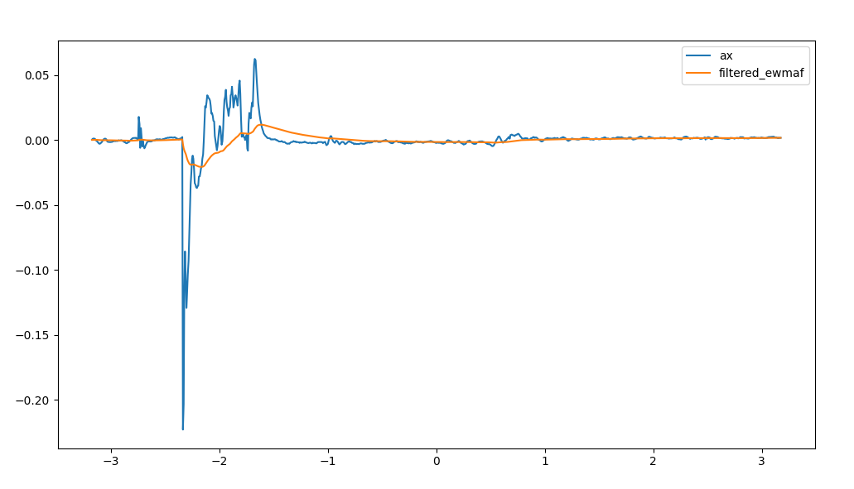
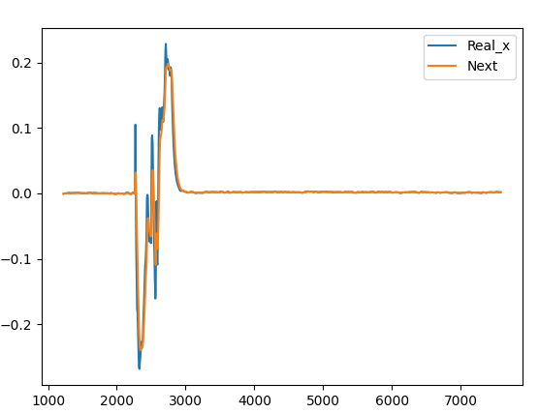
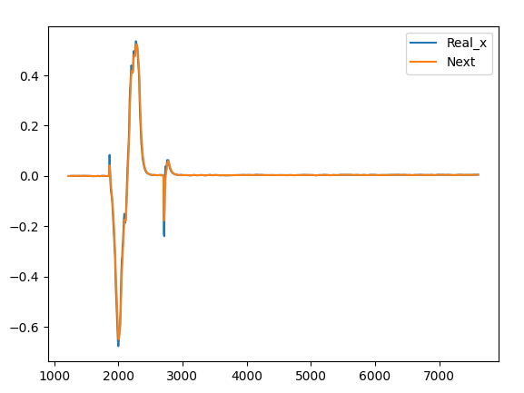
數據處理-指數加權移動平均過濾
alpha : 平滑指數
Online
Offline

Slide 4
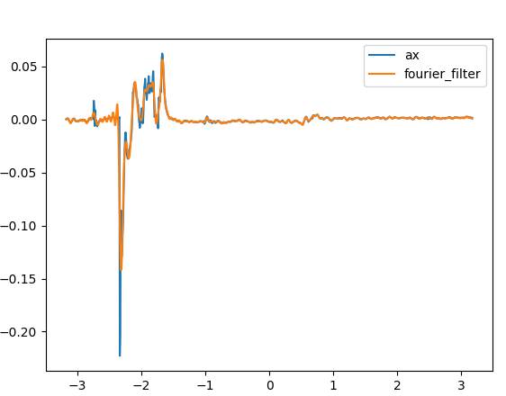
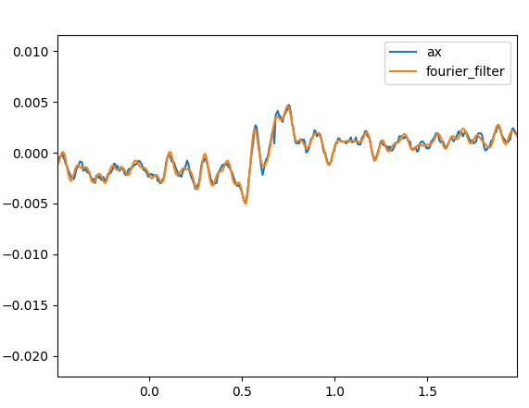
數據處理-傅立葉過濾
cutoff_frequency : 截止頻率

Slide 5
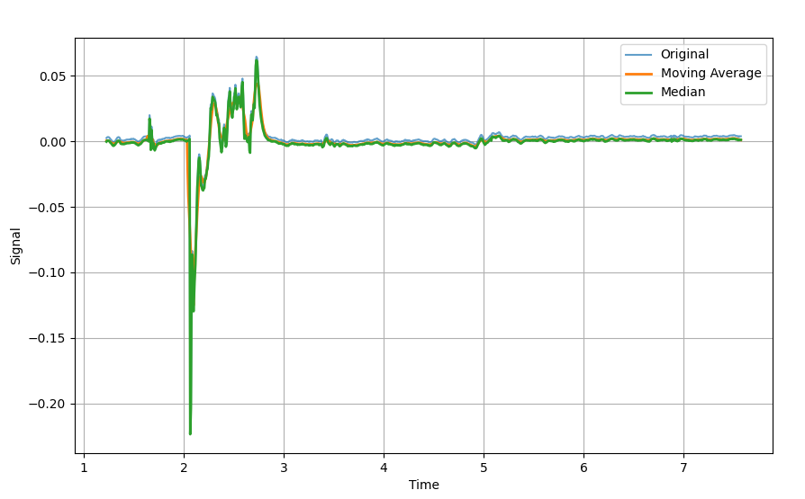
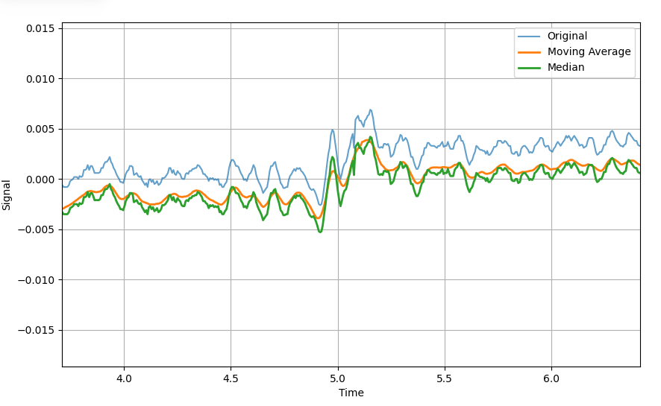
數據處理-移動平均+中值過濾

Slide 6
數據處理-基線偏移
調整感測器敏感度、精確度 -> 出現偏移
觀察基線飄移隨時間的變量
以excel驗證校正的數值

Slide 7
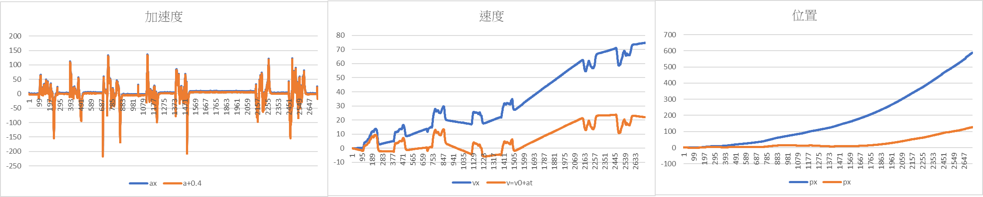
數據處理-基線偏移

Slide 8
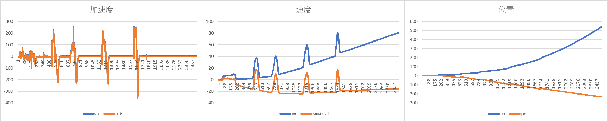
數據處理-基線偏移

Slide 9
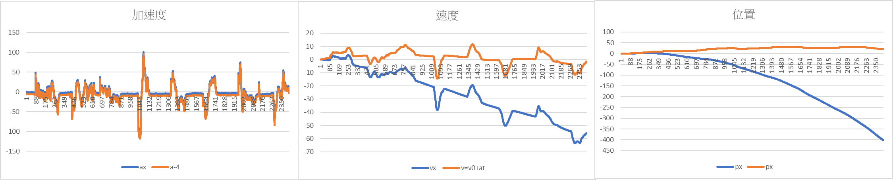
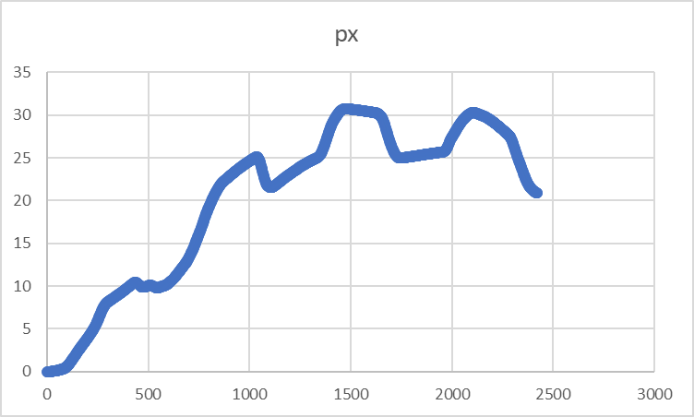
數據處理-基線偏移

Slide 10
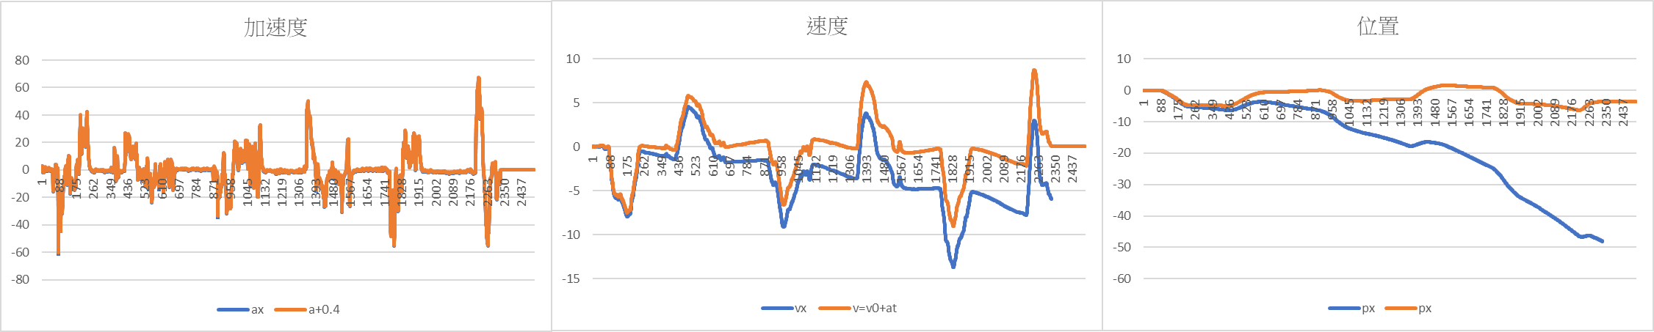
數據處理-基線偏移

Slide 11
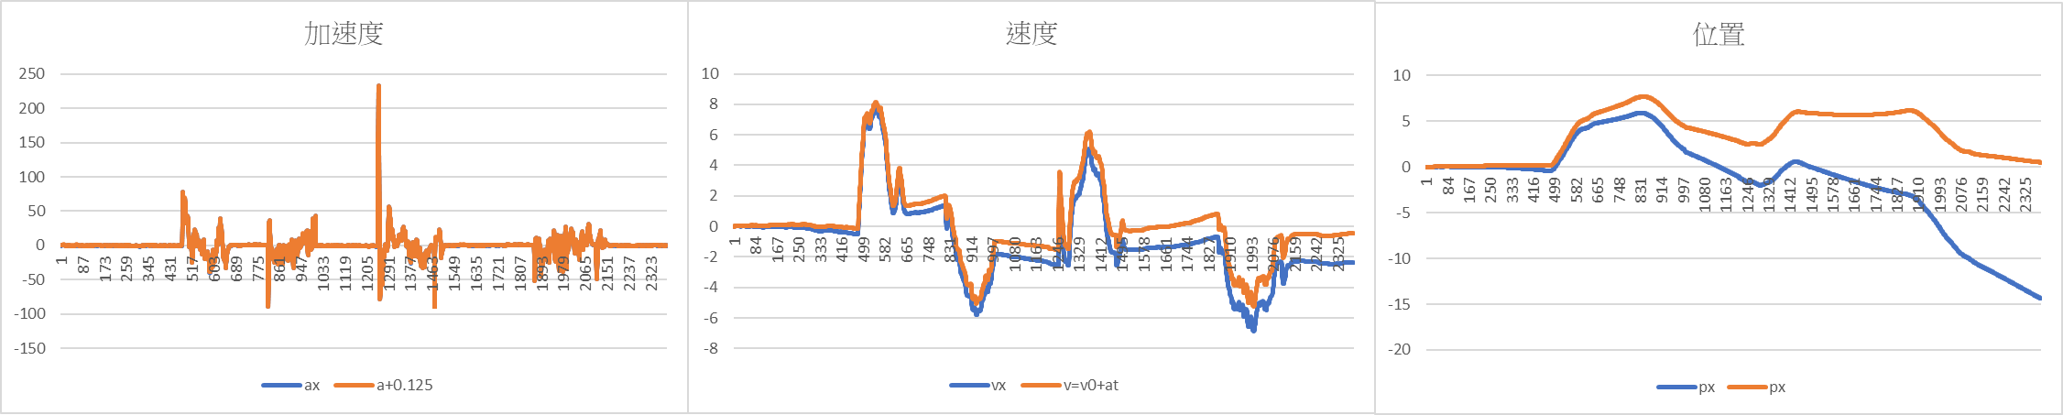
數據處理-基線偏移

Slide 12
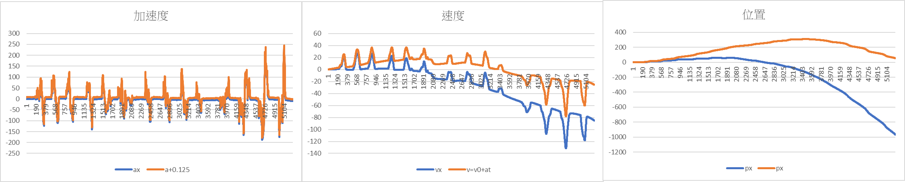
數據處理-基線偏移

Slide 13
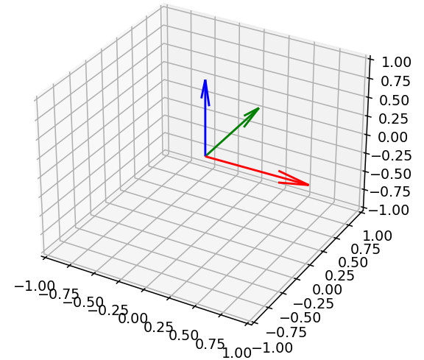
數據處理-陀螺儀

Slide 14
數據處理-陀螺儀
迴圈:
1.讀取資料
2.運算四元數
3.更新資料
4.輸出data
5.更新圖形

Slide 15
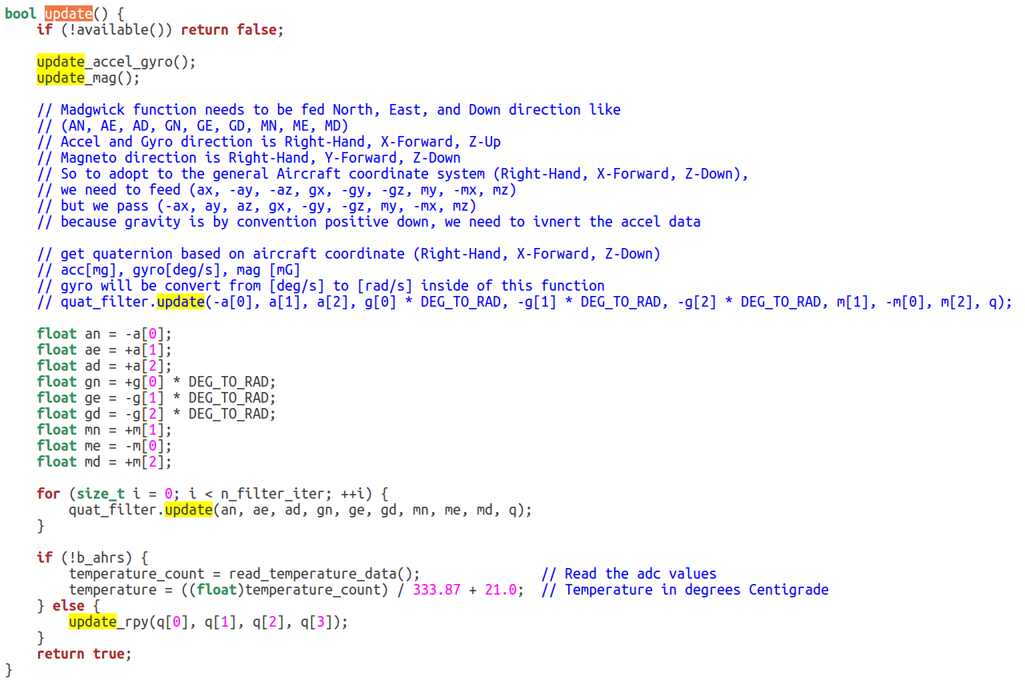
數據處理-陀螺儀
迴圈:
1.讀取資料
2.運算四元數
3.更新資料
4.輸出data
5.更新圖形

Slide 16
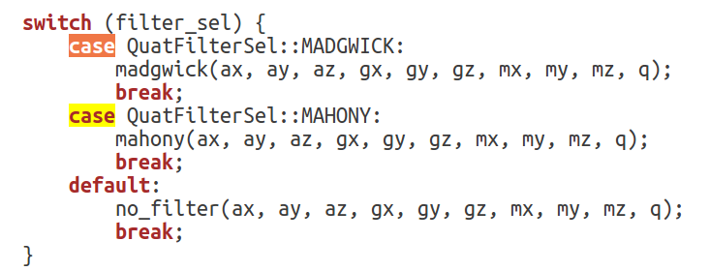
數據處理-四元數濾波
目前採用no_filter

Slide 17
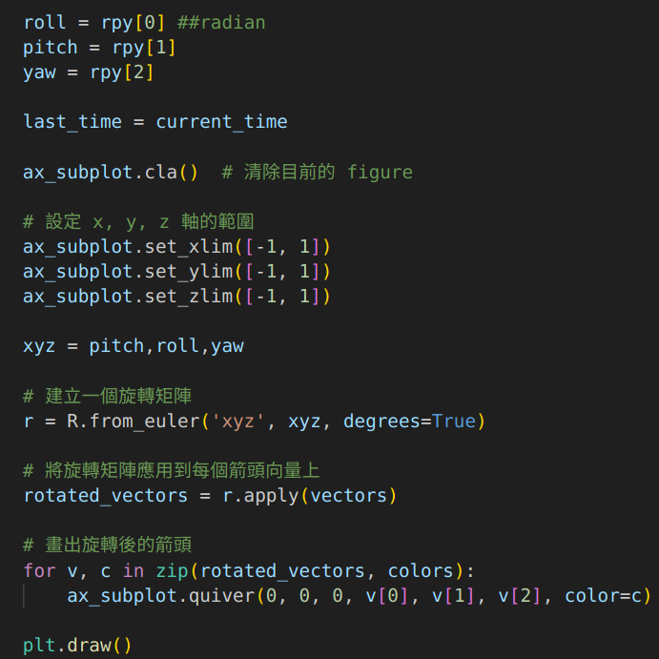
陀螺儀-四元數

Slide 18
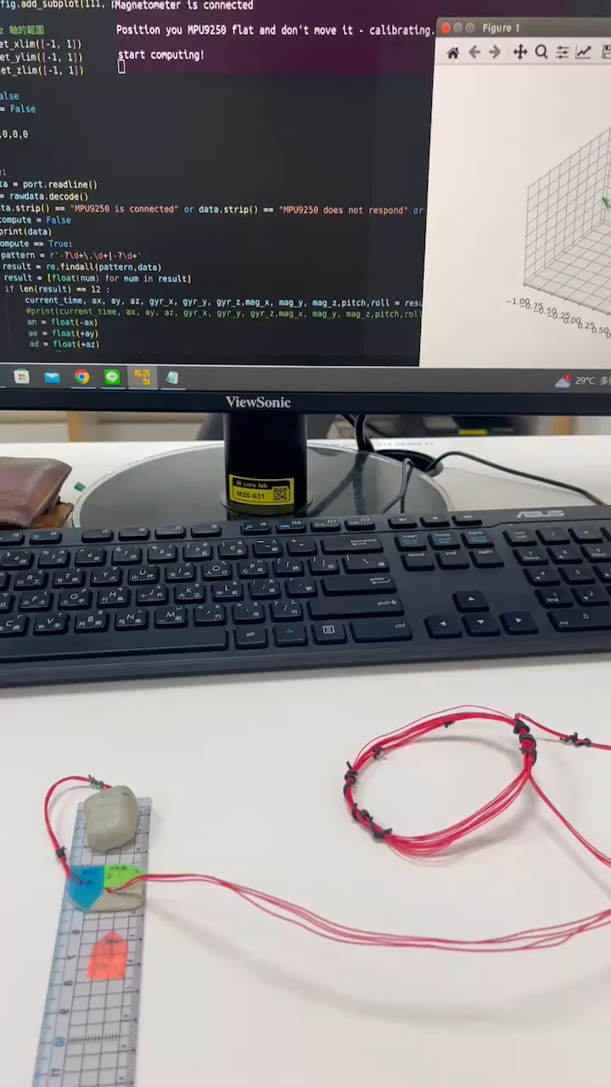
陀螺儀-四元數

